Slide 1
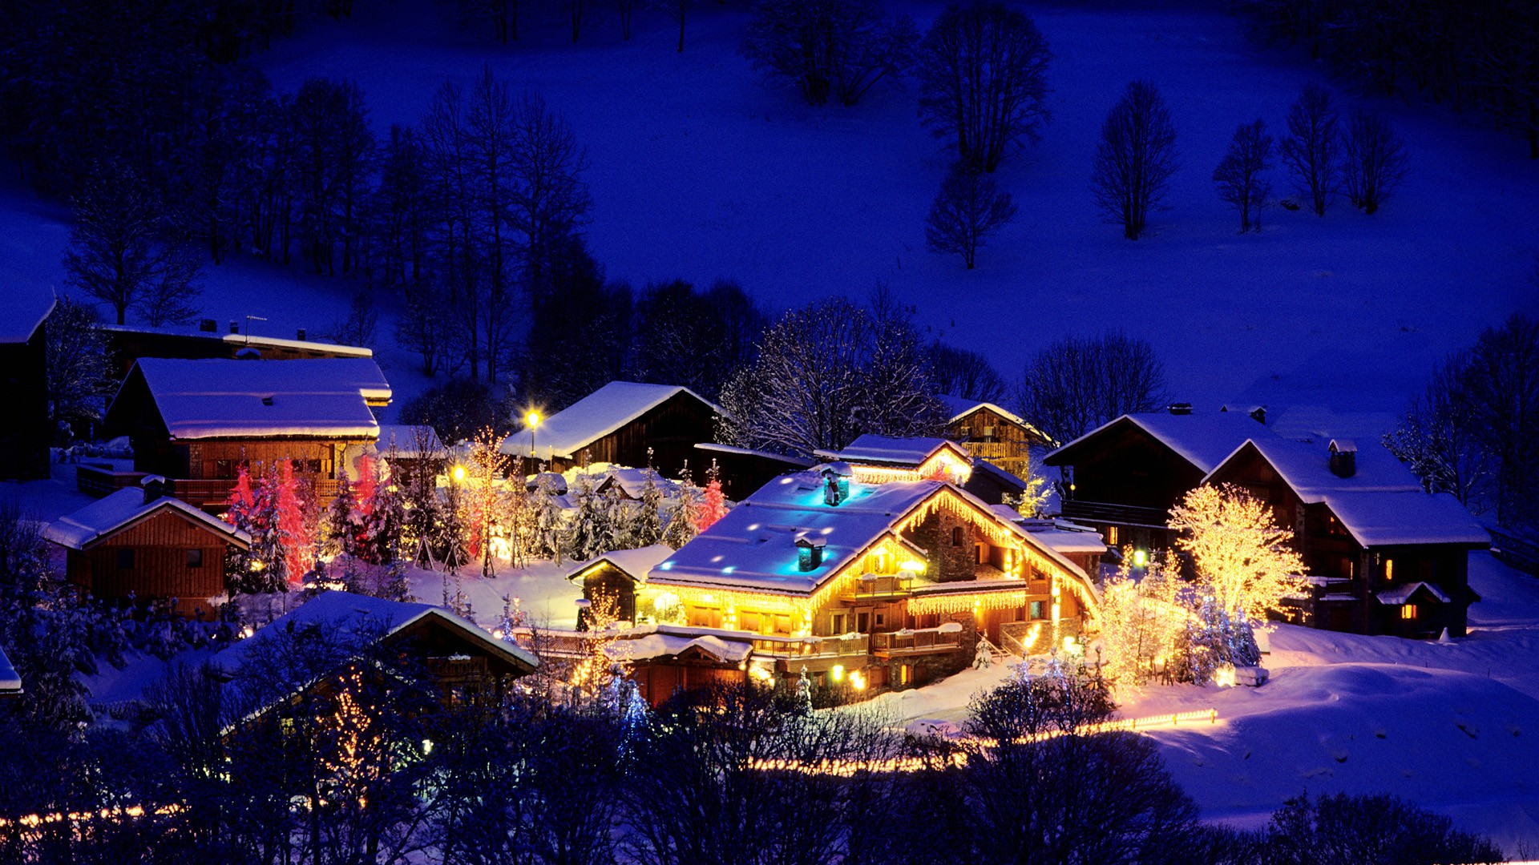






Notes:
Pps Margarita

Slide 2
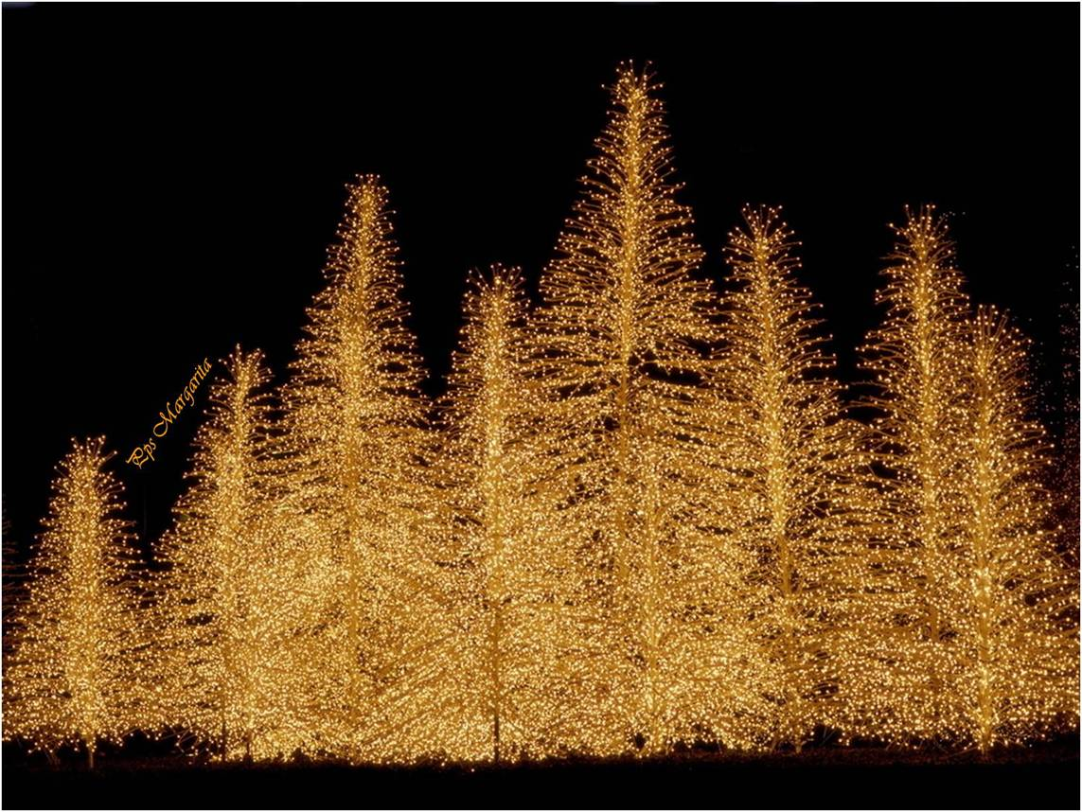
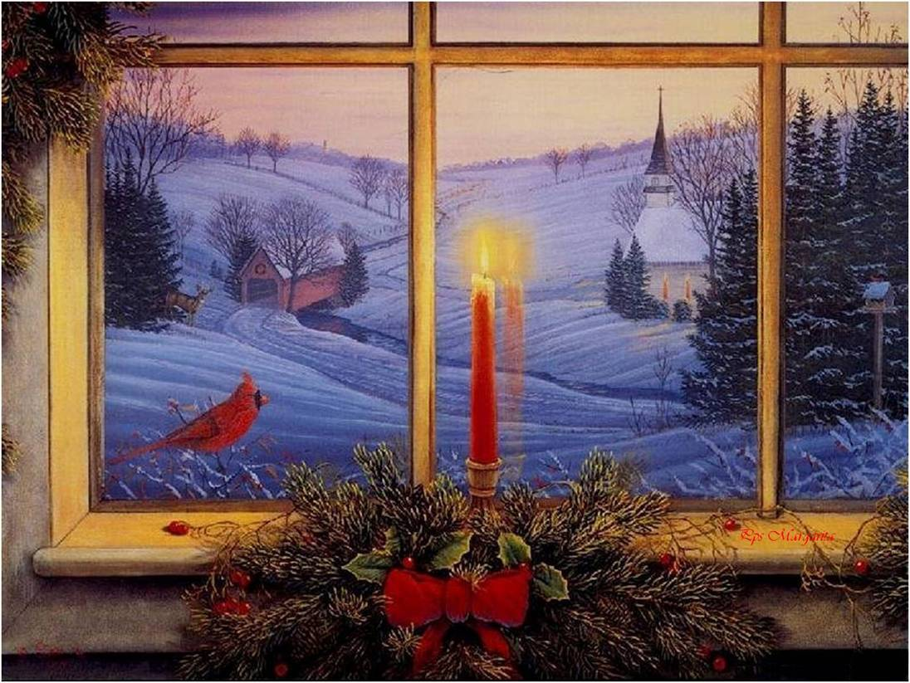

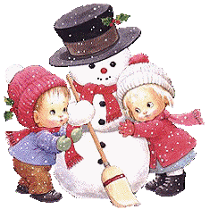

Para ellos esta noche
son mis recuerdos y besos
Para ellos estos versos
que siempre quise escribir,

Slide 3

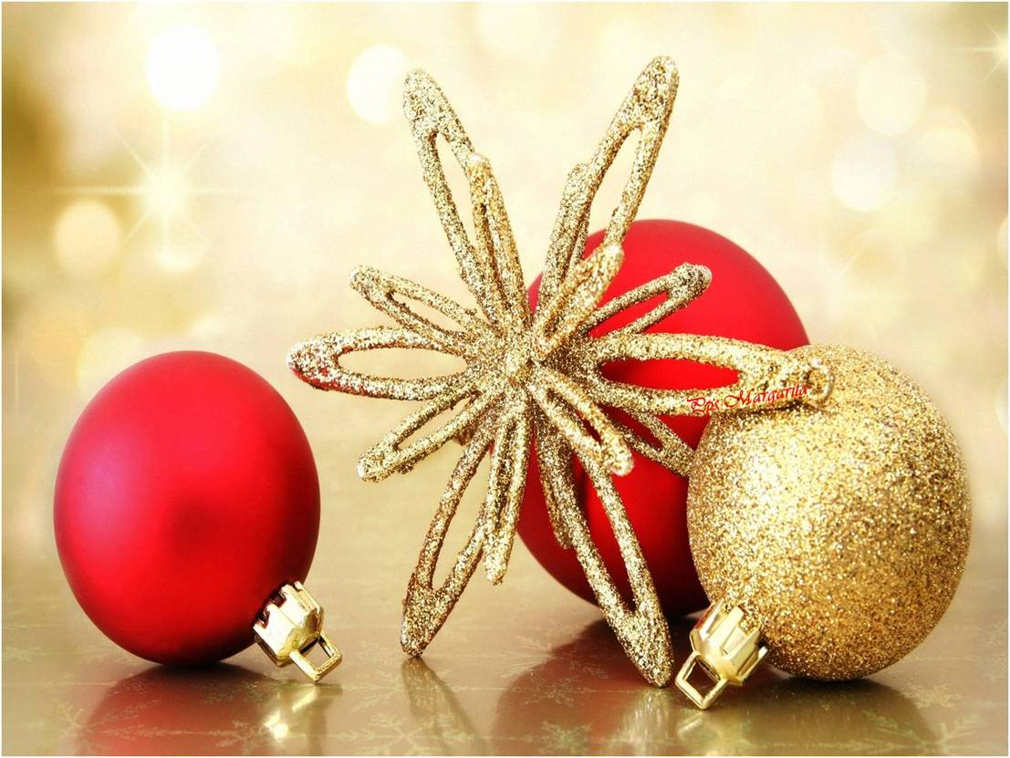
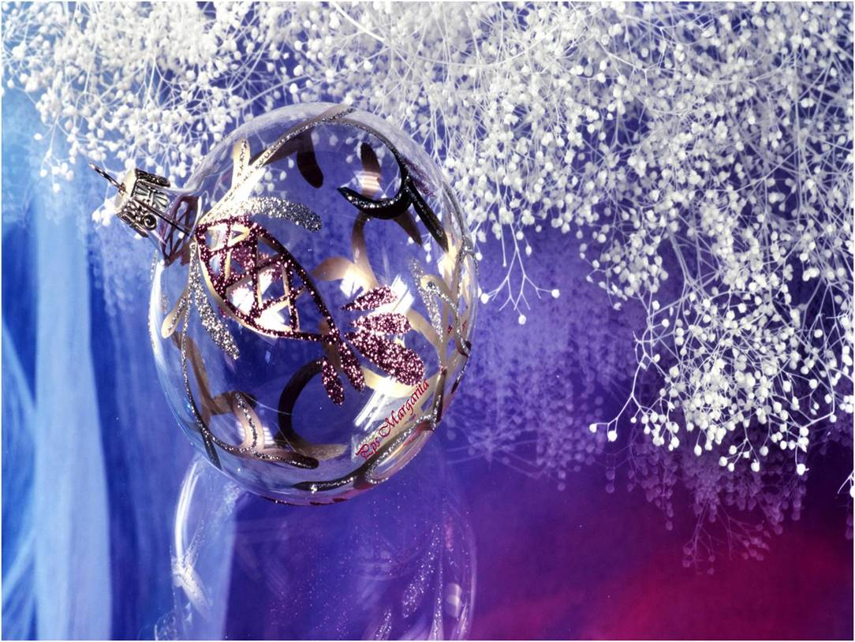
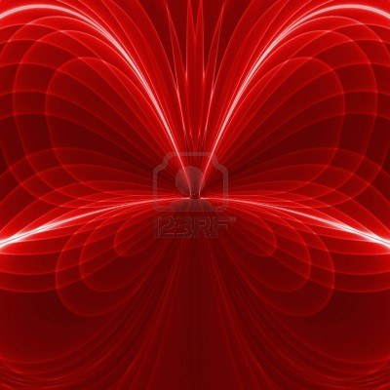
Han pasado tantos años,
ya no sé ni lo que siento,
Se me corta hasta el aliento
al saber están tan lejos

Slide 4

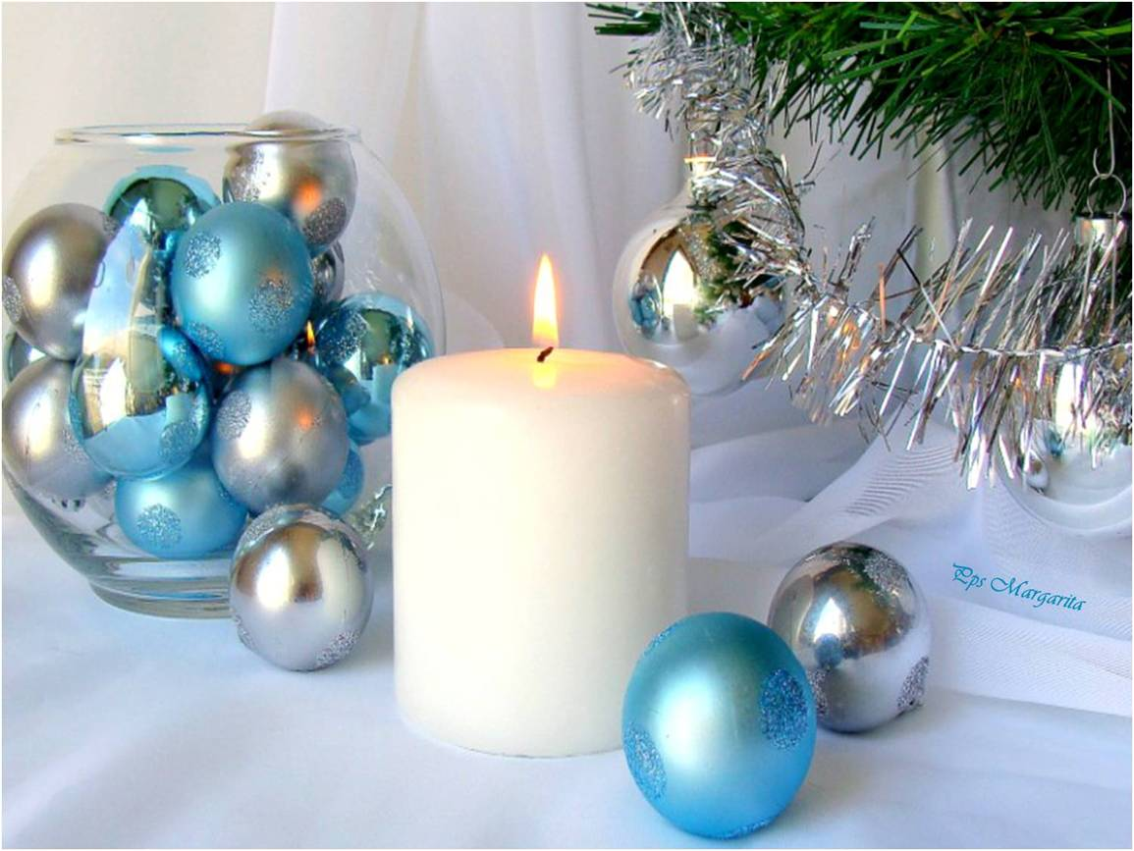
Pero algo aquí muy dentro
me dice que están aquí.

Slide 5
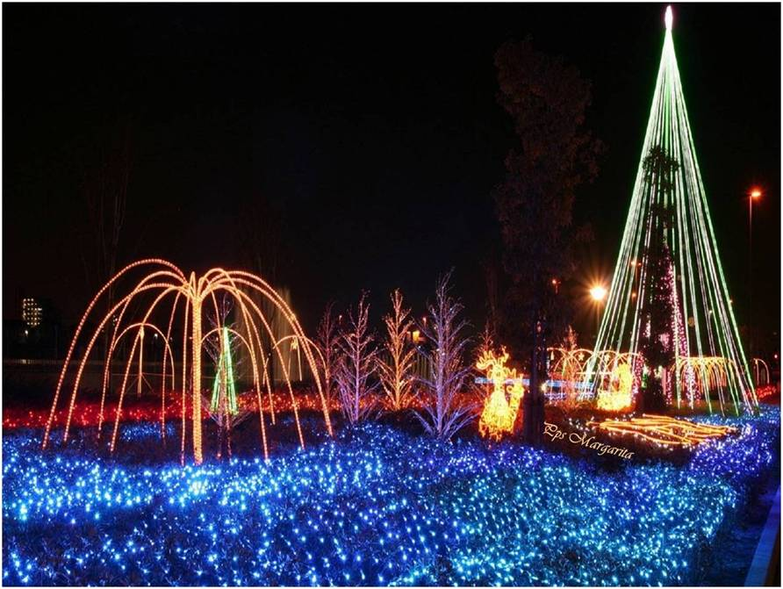
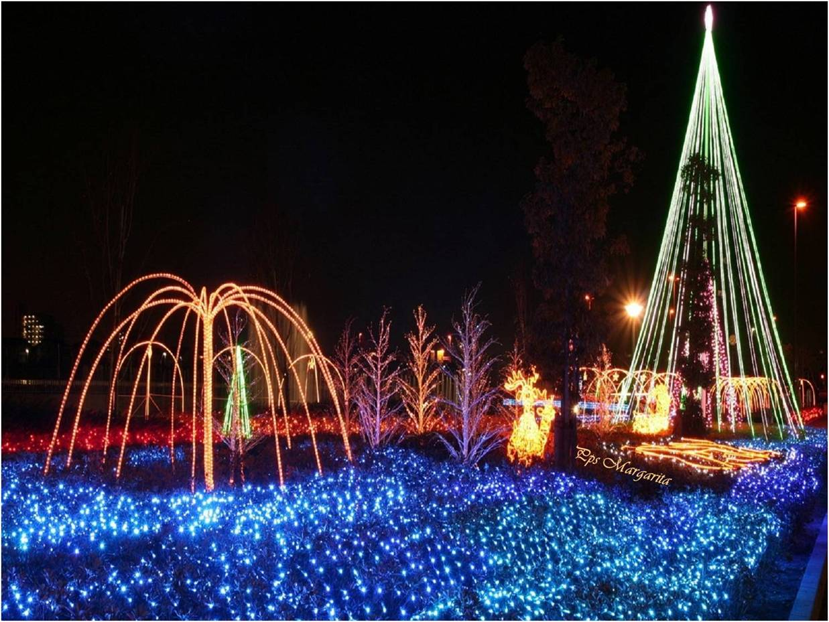
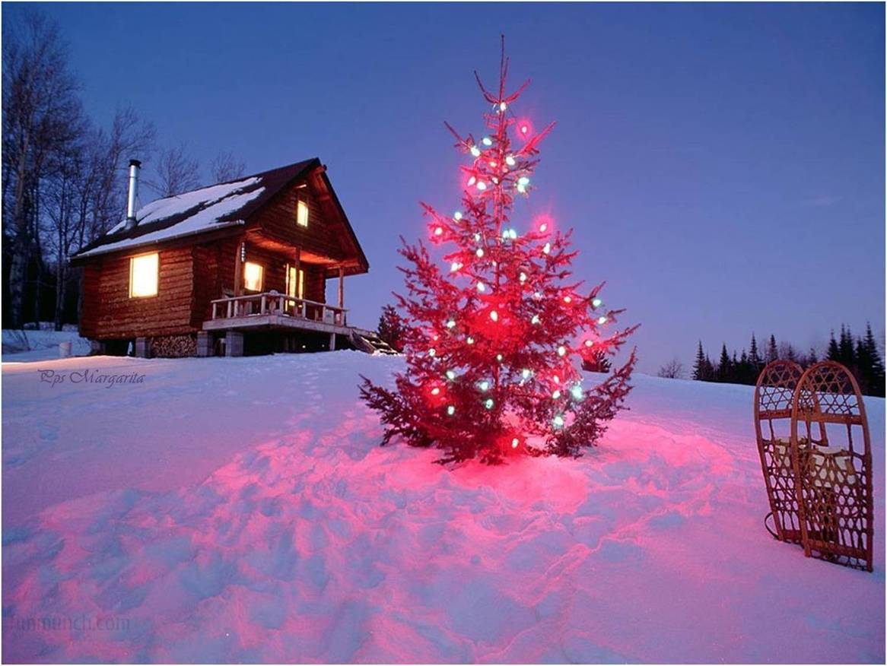


Yo no sé lo que me pasa
al llegar la Nochebuena,
Será el eco de un pasado
que hoy vuelve a revivir,

Slide 6
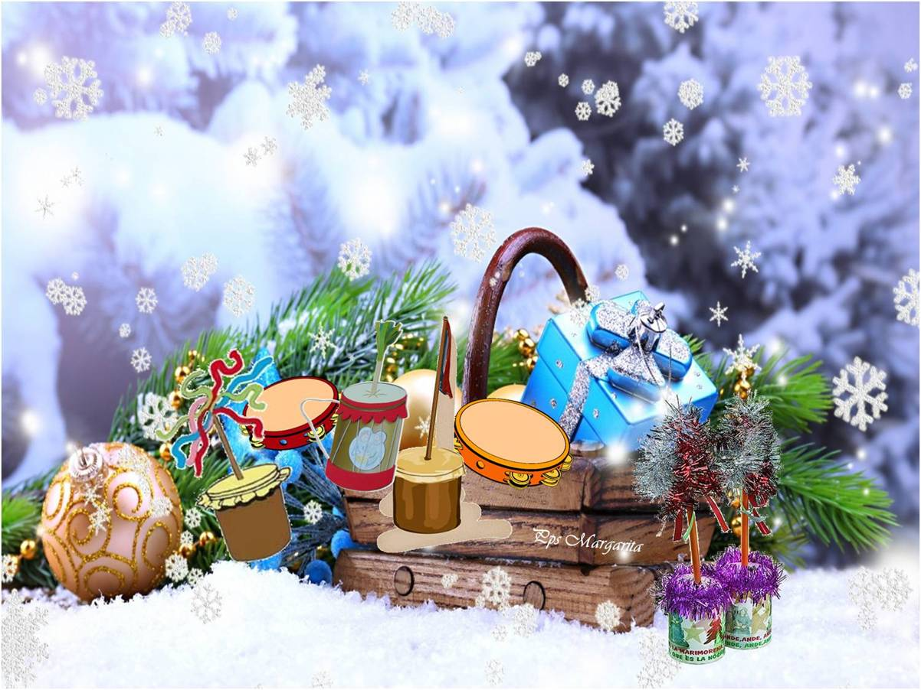
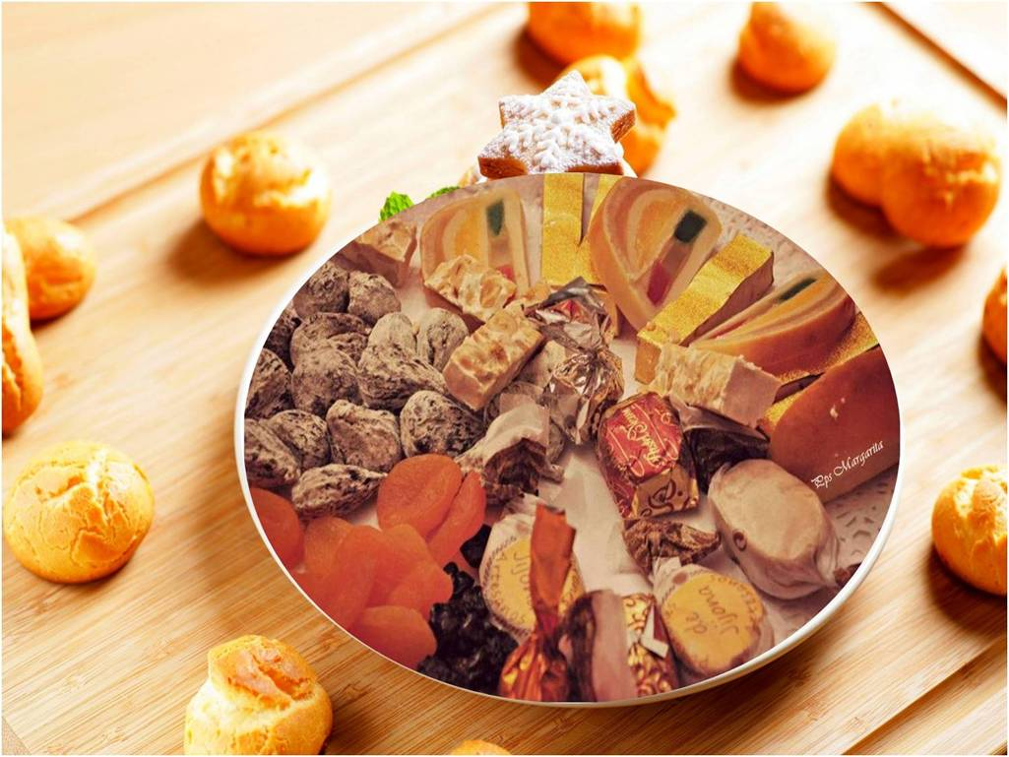

El turrón y las almendras,
el anís, las castañuelas,
Donde todo era alegría.
zambombas y panderetas

Slide 7
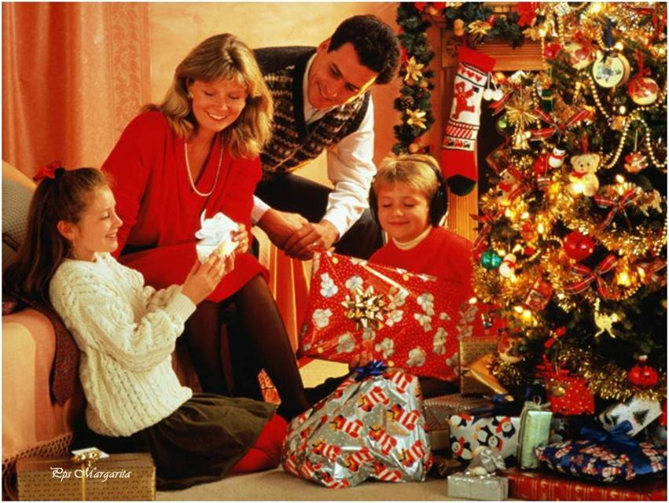
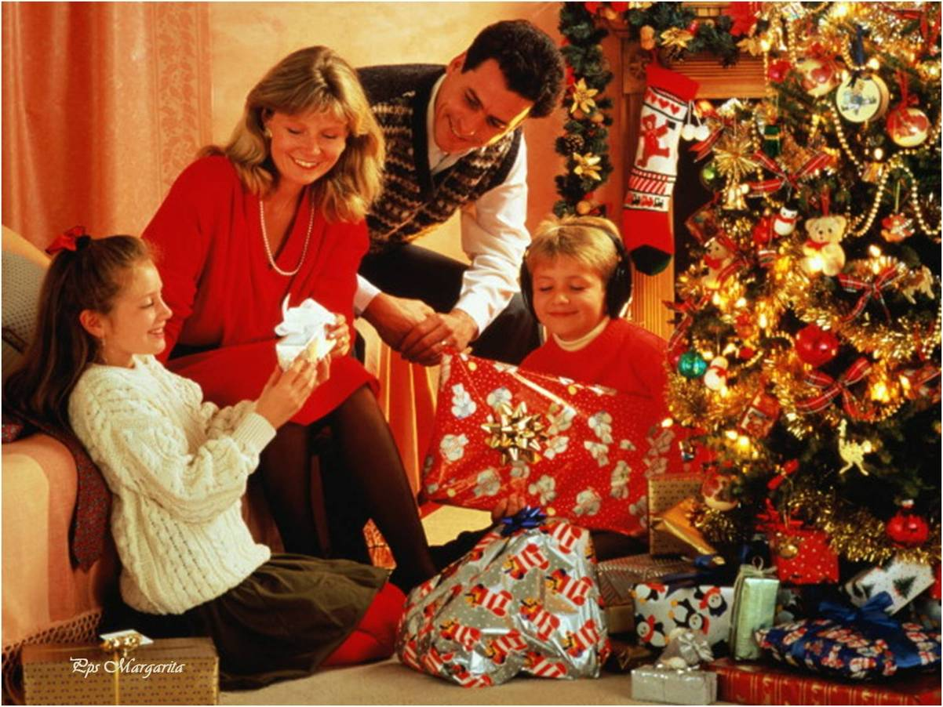
Y una familia reunida
donde aprendí
a ser feliz.

Slide 8
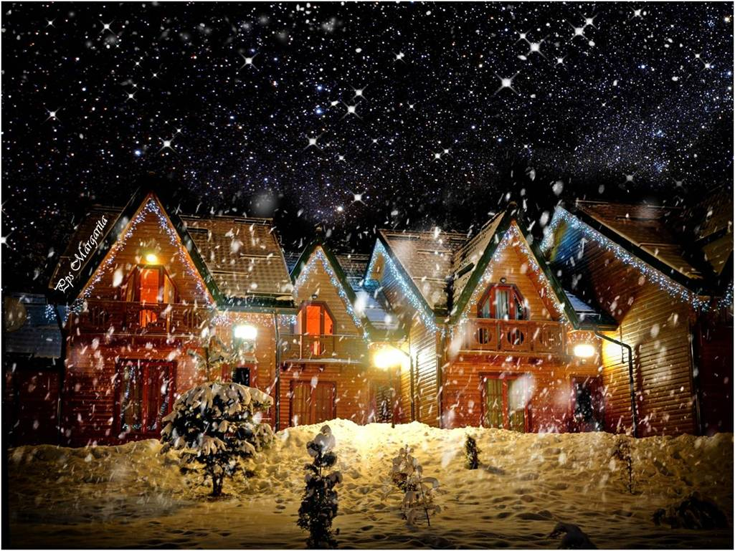
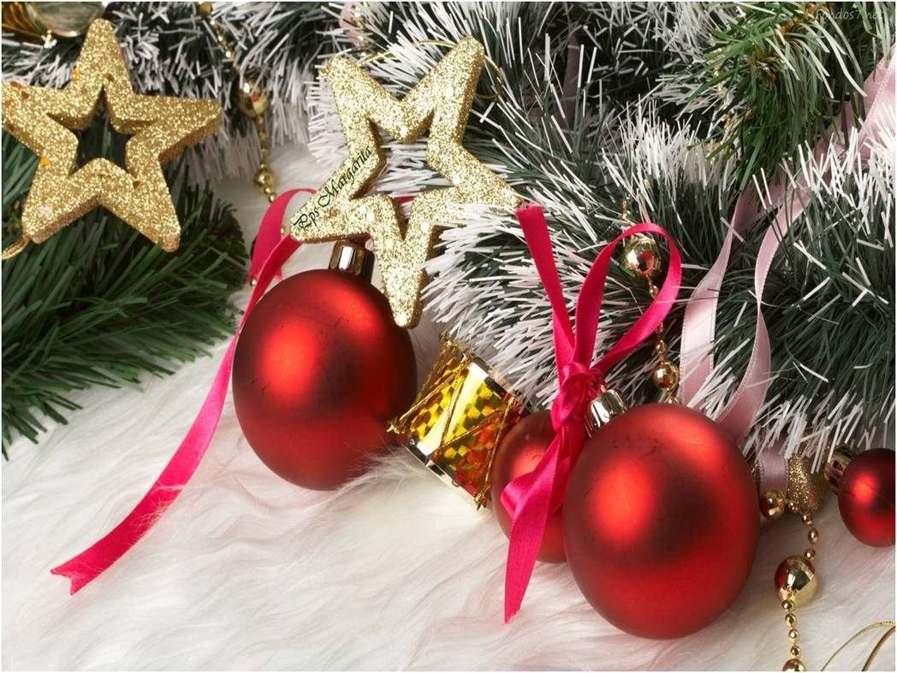
Que nunca vuelven a casa
y no los vas a olvidar,
Me enseñaron que no existen
sino momentos que pasan,

Slide 9
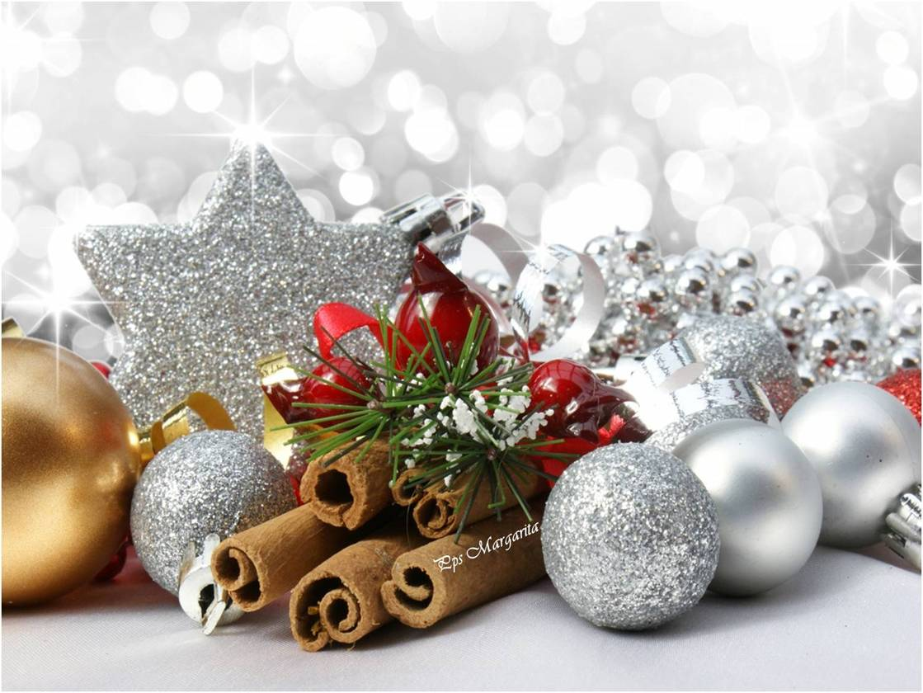
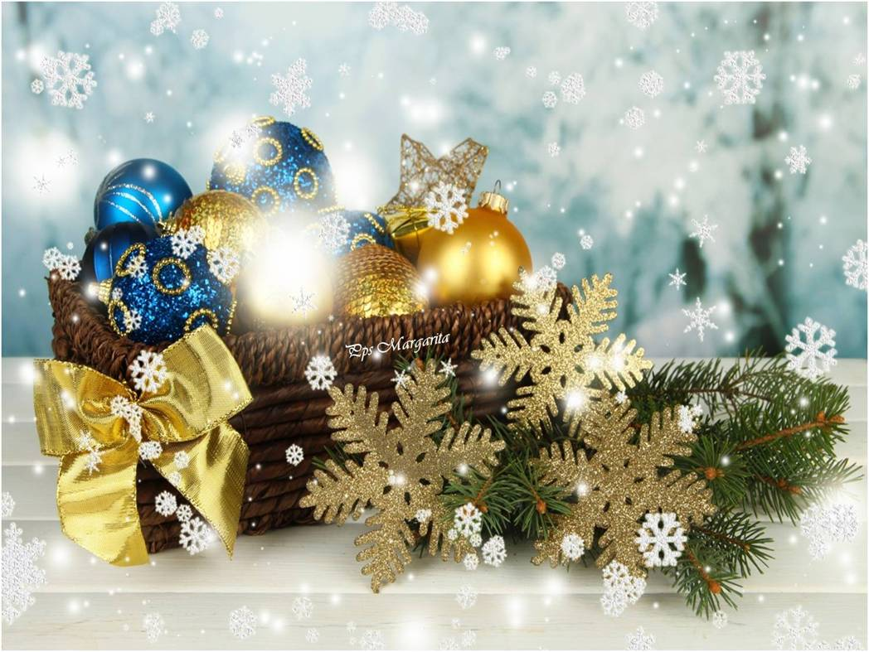

Que al igual que en la baraja,
cada cual juega sus cartas,
Y el destino una a una
va marcando las que faltan,

Slide 10
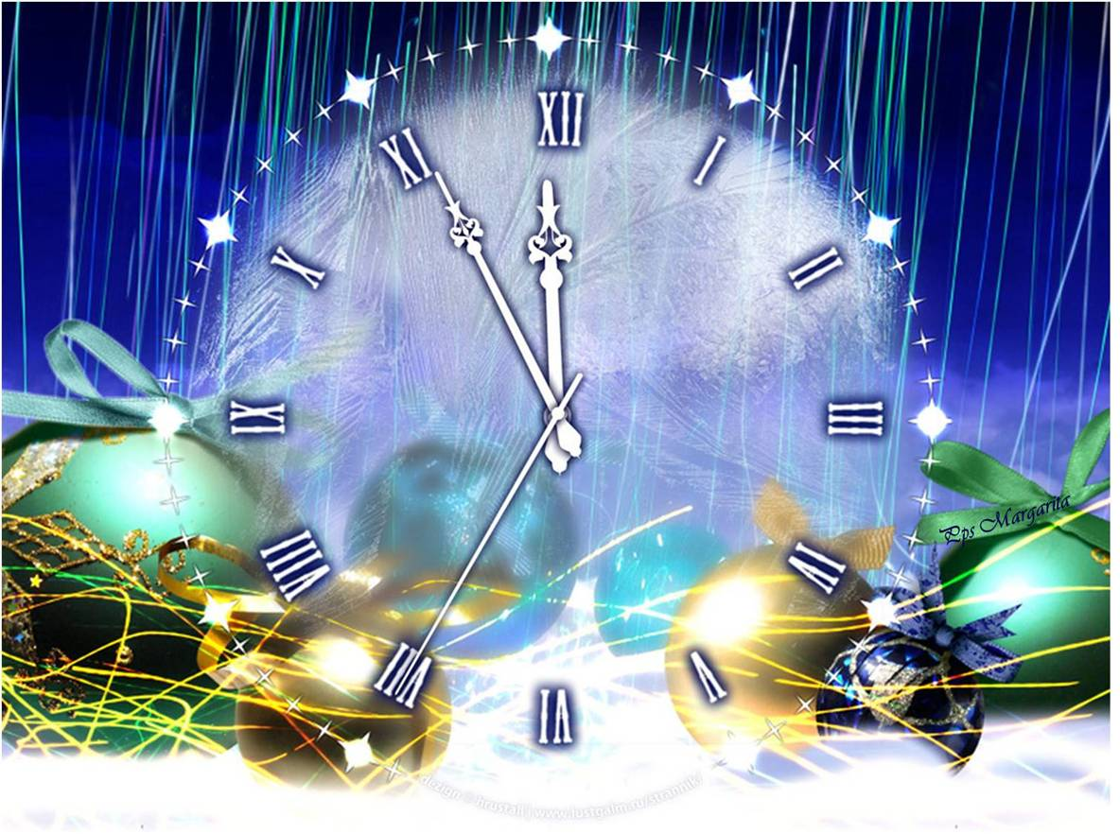


Para luego darte envido
y el reloj marca el final.

Slide 11
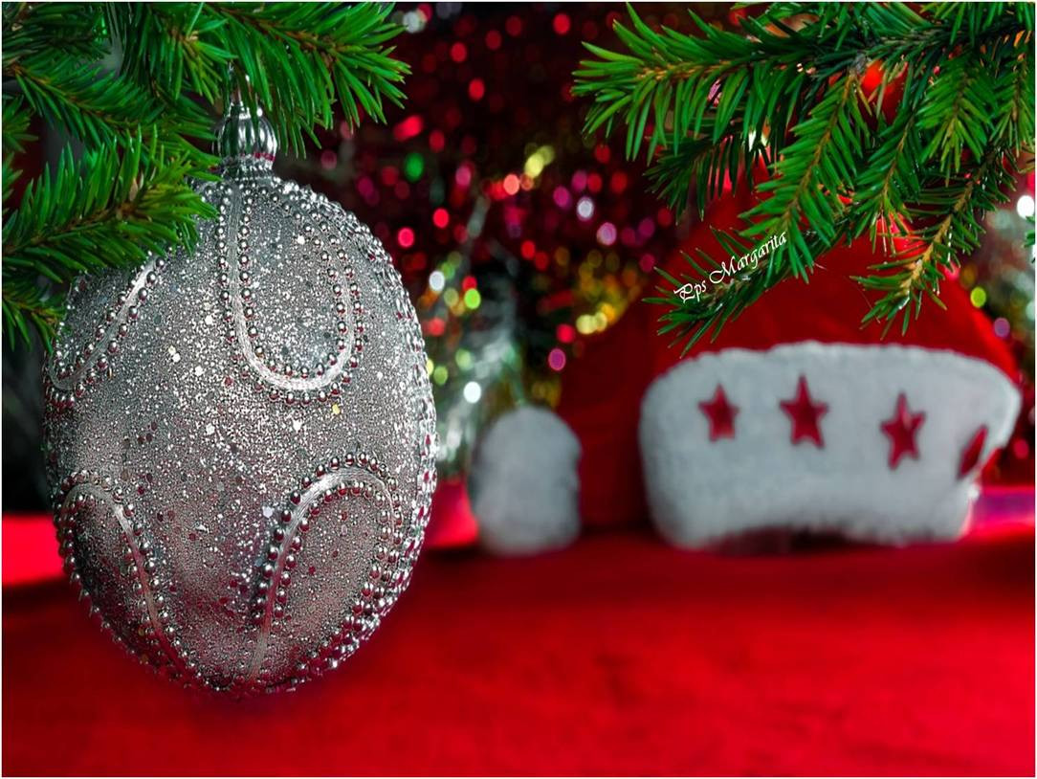
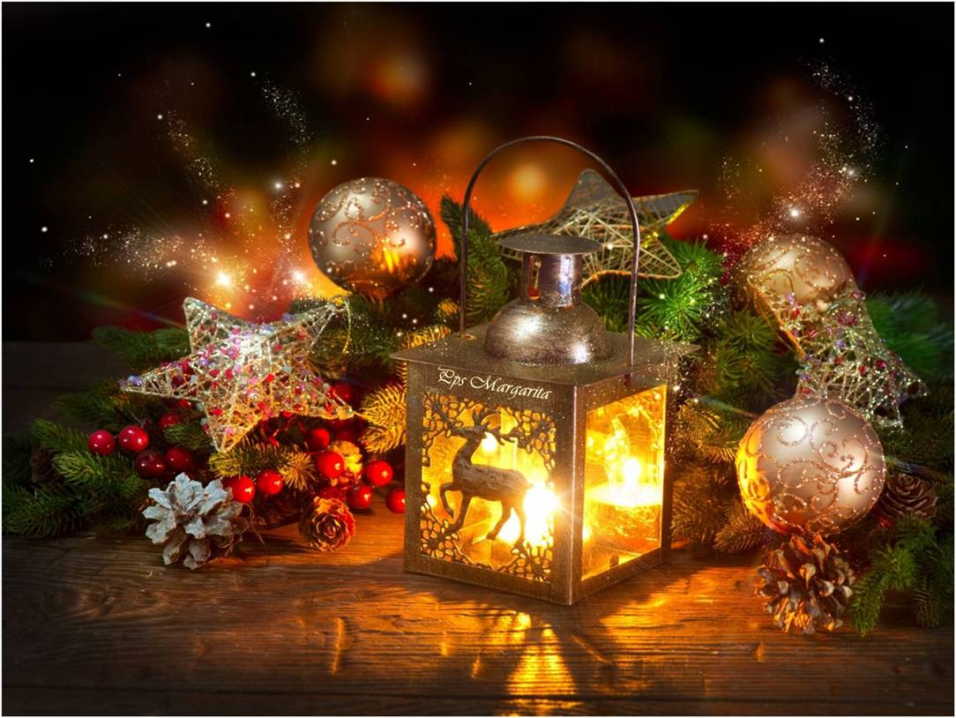


Y presiento que hoy he vuelto
a vivir lo que viví,
Es por eso que esta noche
me he llenado de recuerdos,

Slide 12
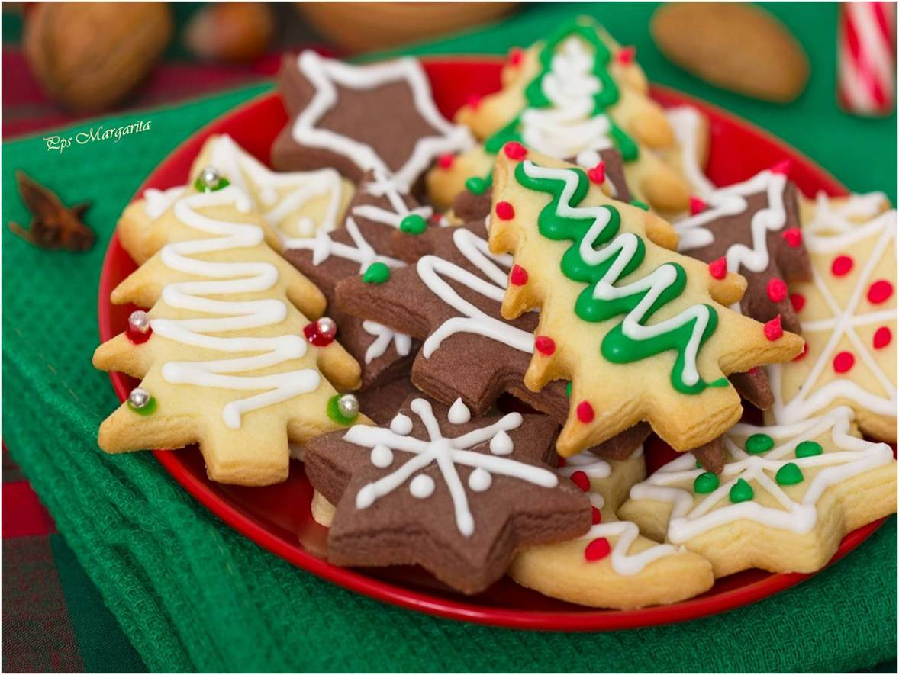
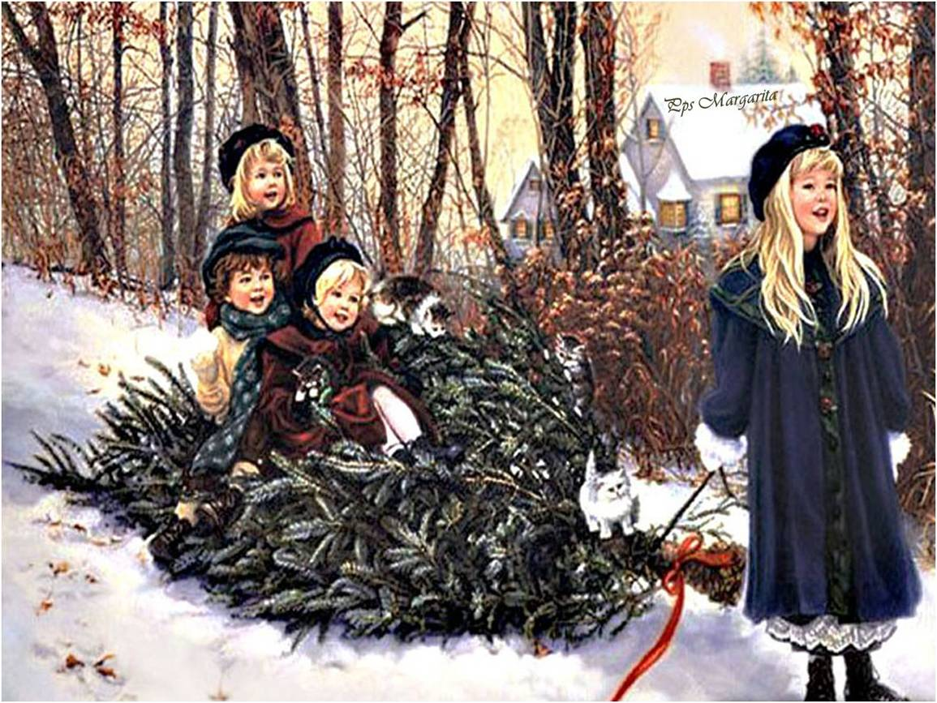
A mis padres aplaudiendo,
mis hermanos sonriendo,
Y hasta escucho villancicos
y las rosquillas crujiendo,

Slide 13

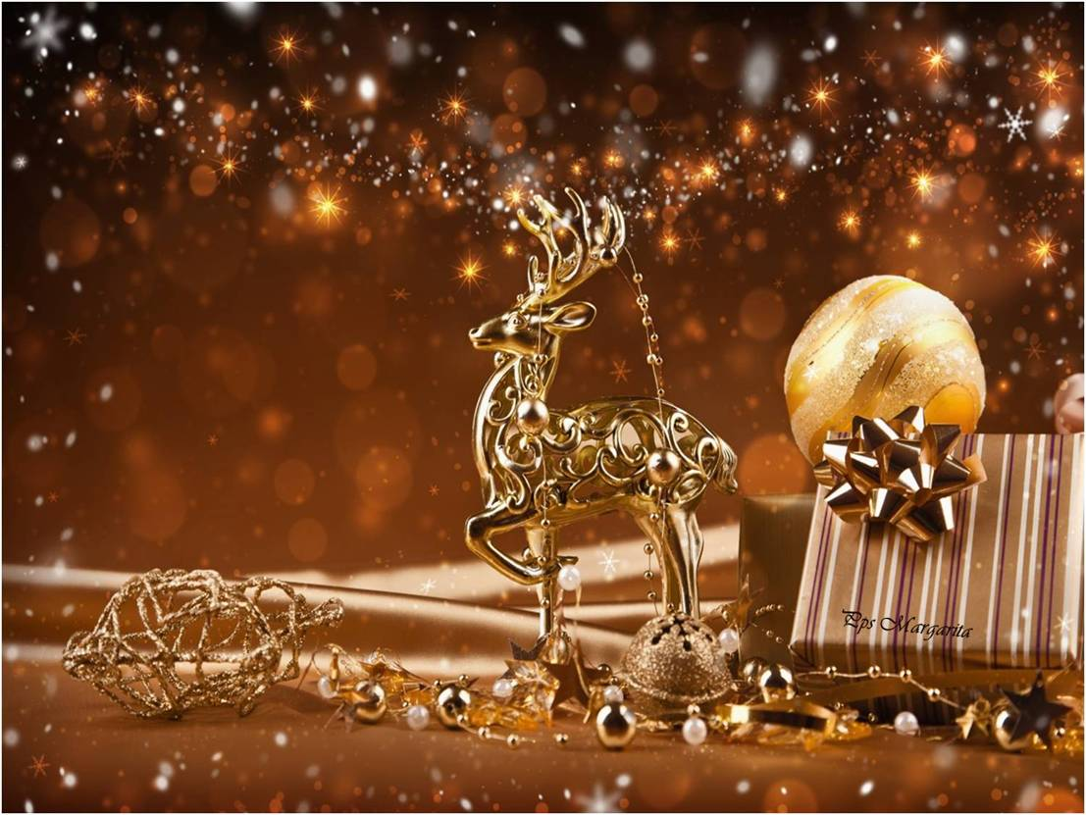



Ese mundo que fue mío
y también ya lo perdí.

Slide 14
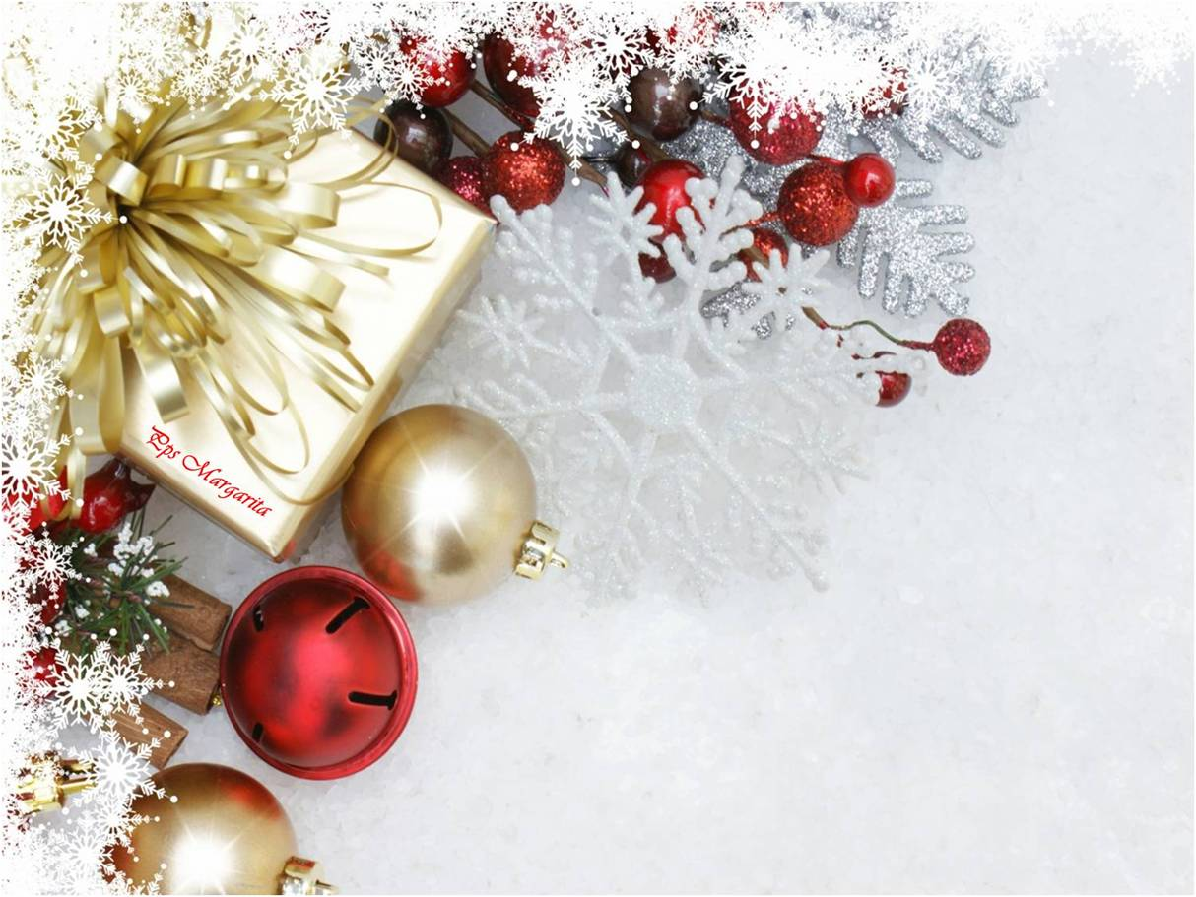
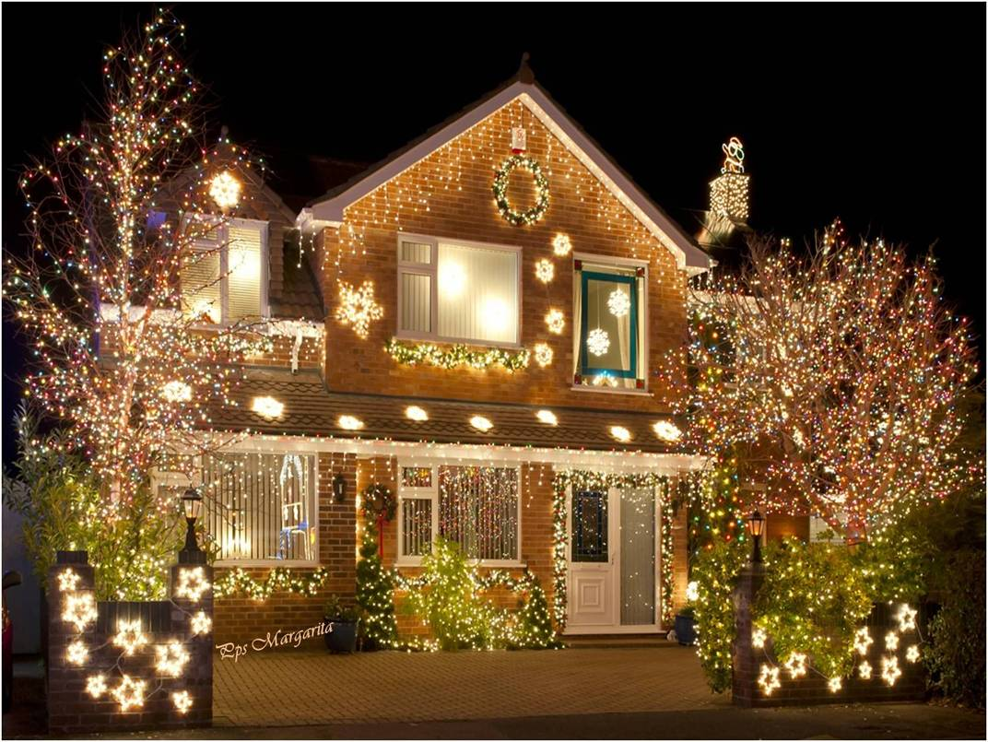

Con mis hijos, con mi esposo
y eso me hizo sentir
Luego la vida me hizo
vivir de nuevo lo mismo,

Slide 15
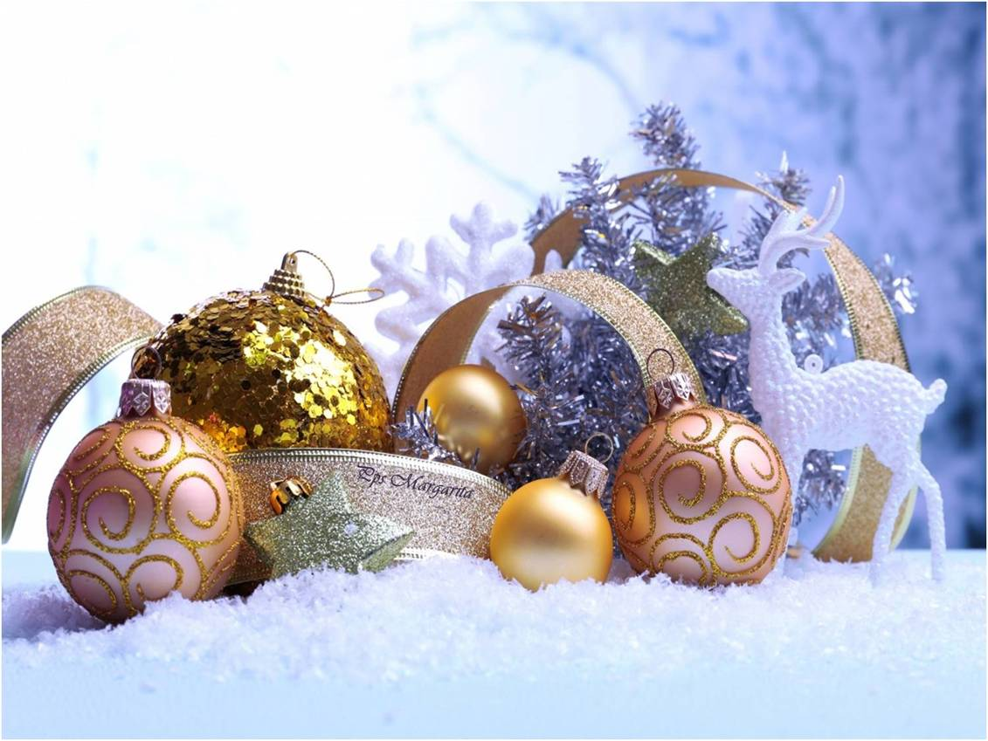
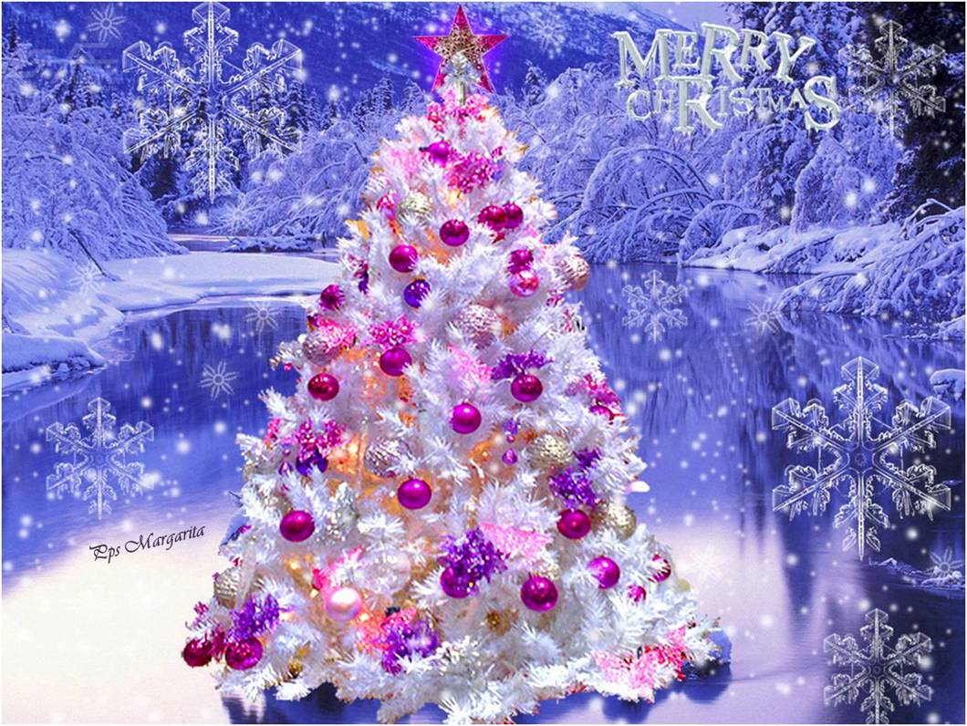
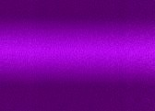
Que las cosas que tú aprendes
y que no fueron olvido,
Algún día las revives
con tus nietos, con tus hijos,

Slide 16
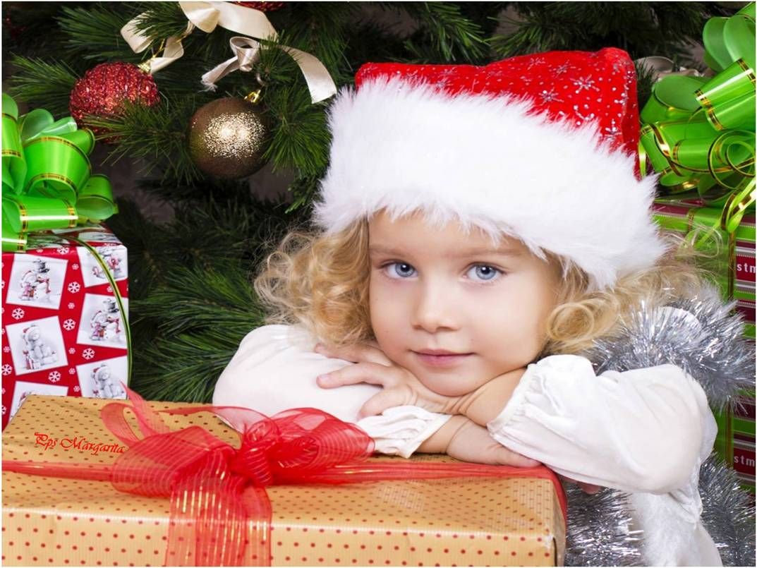
Lo que de niños se aprende
se vuelve un día a repetir.

Slide 17

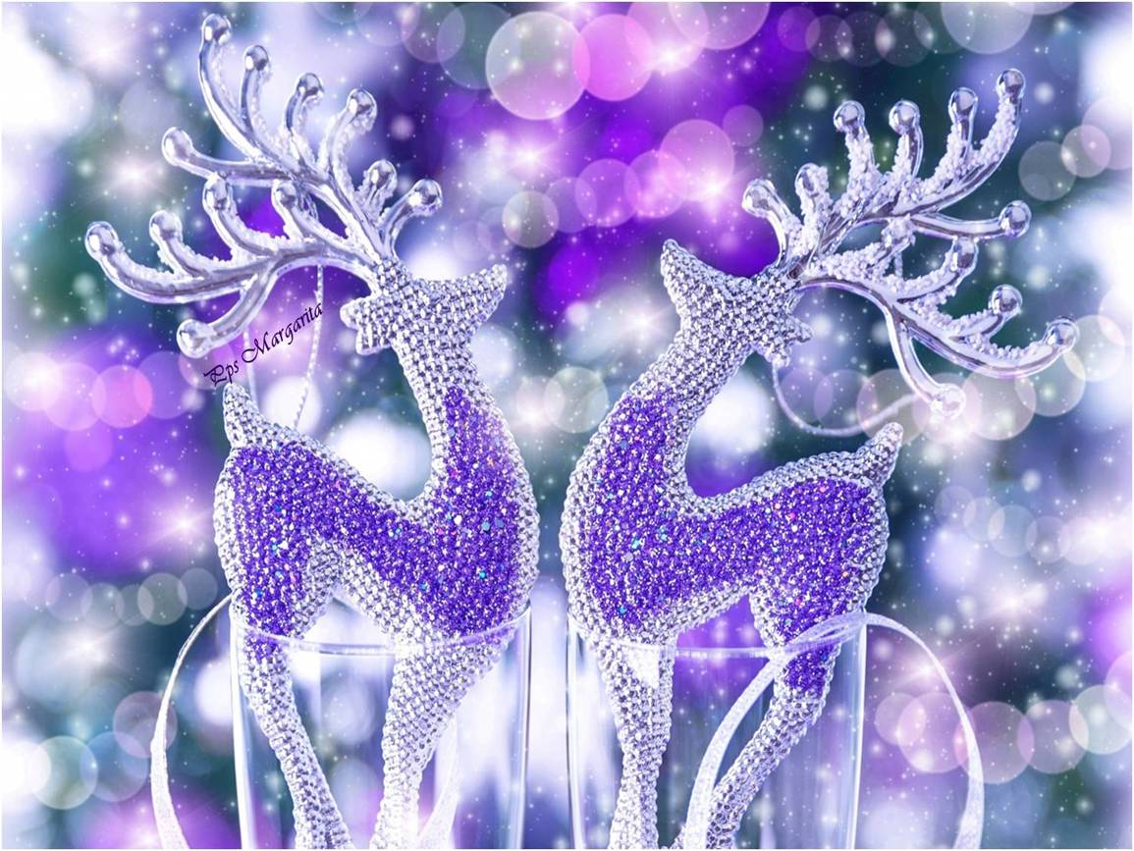


Slide 18
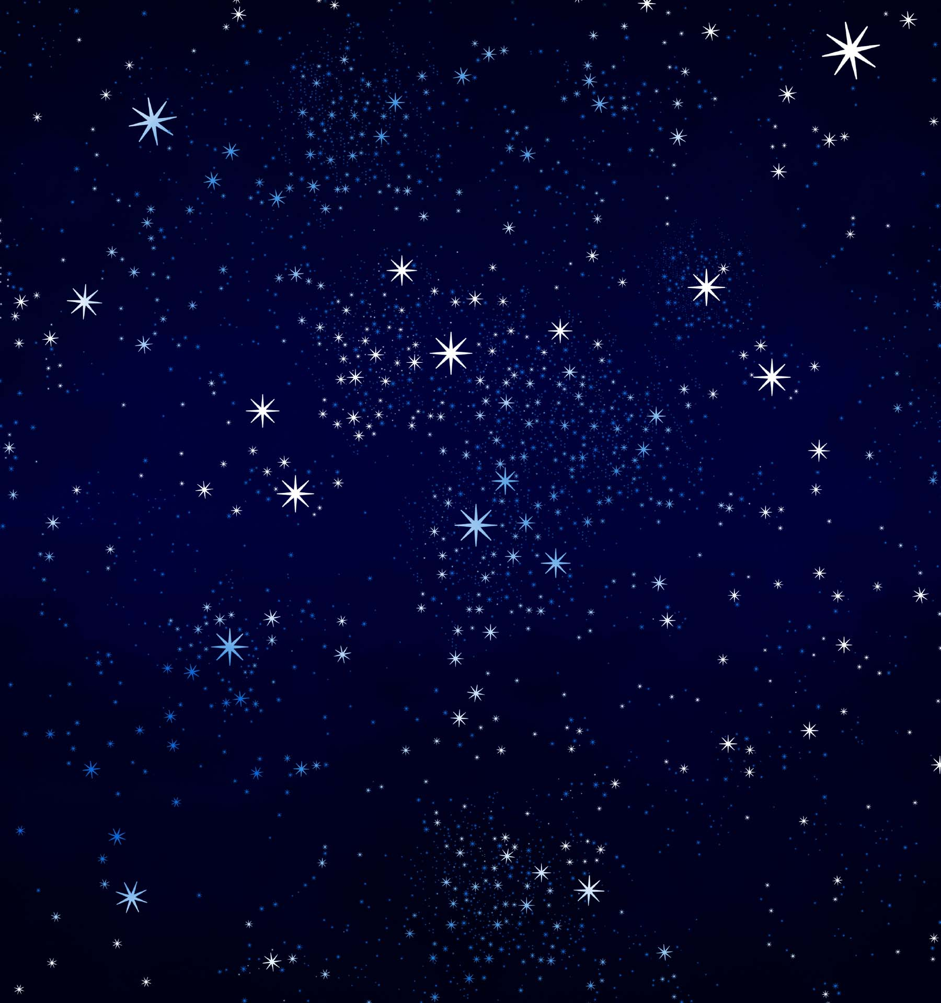


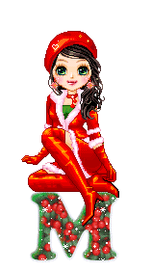
Diciembre 2015
Música: Celine Dion
The magic of Christmas day
Margarita

Slide 19









¿Te ha gustado?
Puedes ver más entrando
Aquí
Además puedes recibir powerpoints en tu correo electrónico suscribiéndote aquí:
Esta presentación powerpoint ha sido creada y compartida única y exclusivamente para mispps.com

